Slide 1





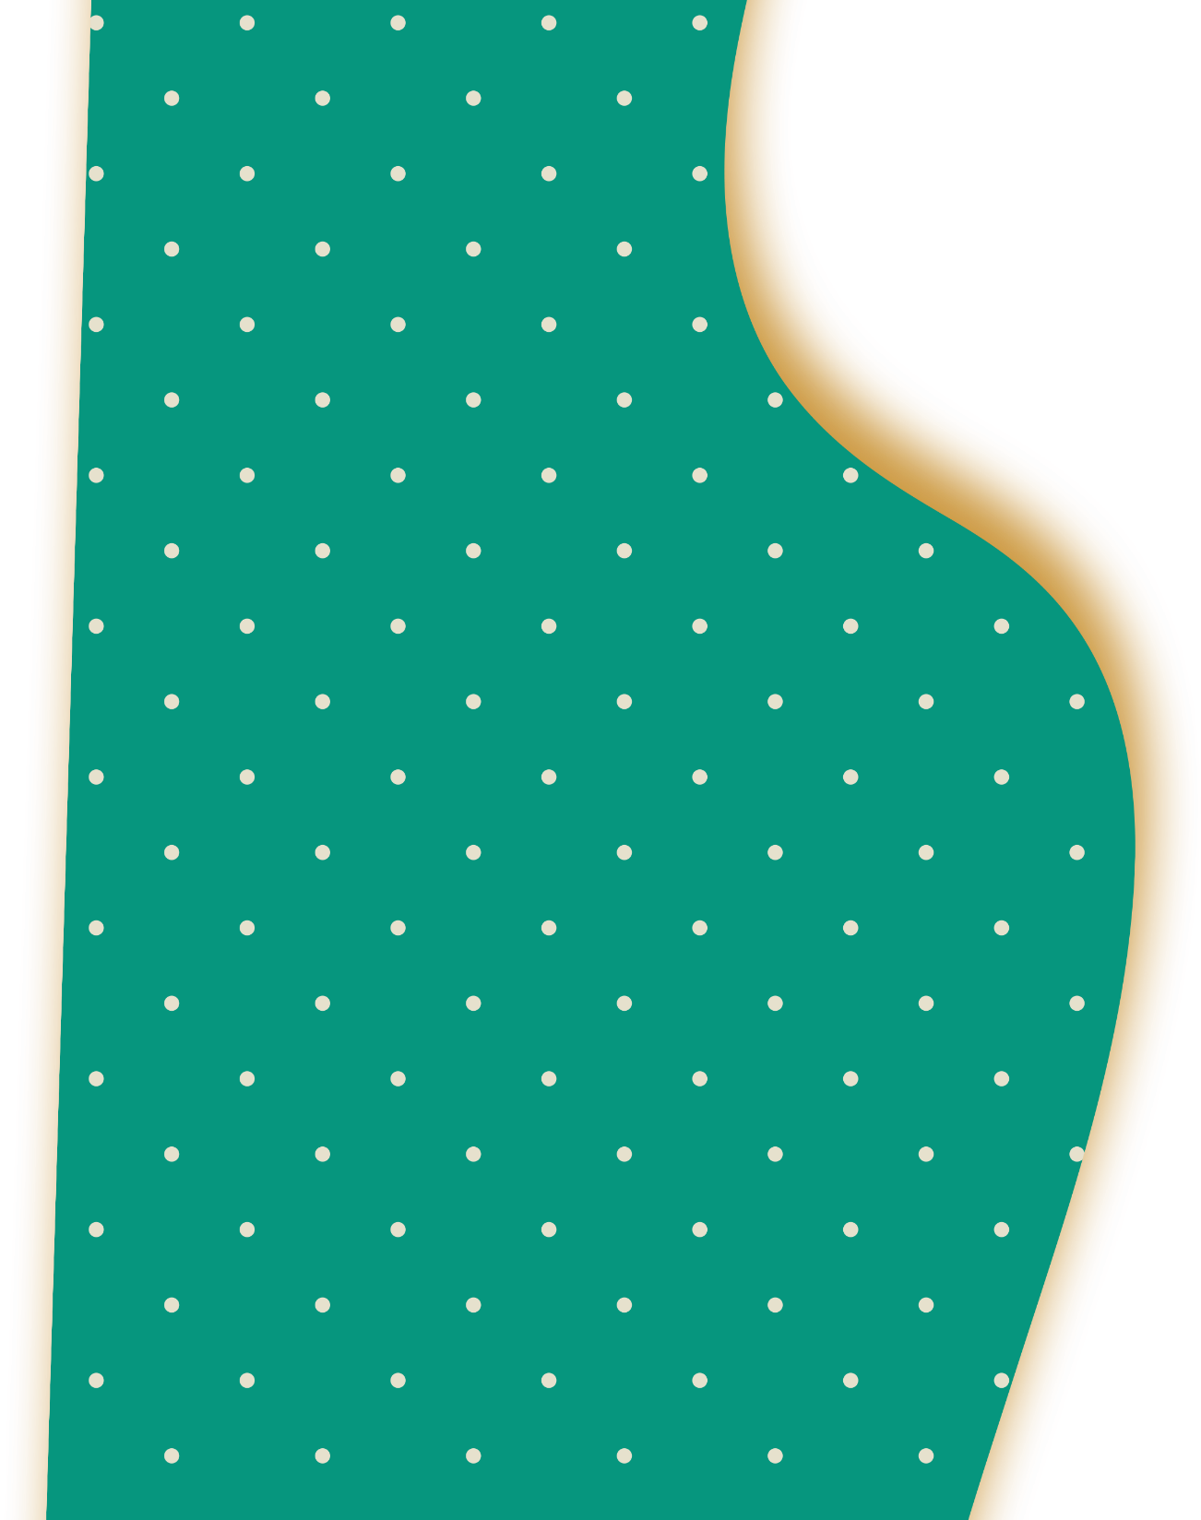





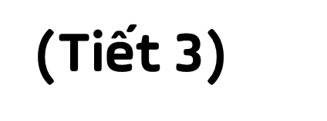




Slide 2


Slide 3
















Slide 4

Trò chơi sẽ có 4 câu hỏi trắc nghiệm.
Để trả lời các câu hỏi này, em hãy đưa hai cánh tay về trước mặt, chọn đáp án ĐÈN ĐỎ thì cánh tay đứng yên, ĐÈN XANH cánh tay quanh nhanh, ĐÈN VÀNG cánh tay quay chậm nhé!

Slide 5


45 – 27 = ?
17
18
19

Slide 6
80 – 52 = ?
28
29
38

Slide 7
56 – 19 = ?
47
27
37

Slide 8


Slide 9

1
Tính nhẩm.
100 – 40
100 – 70
100 – 90
6
0
3
0
1
0

Slide 10
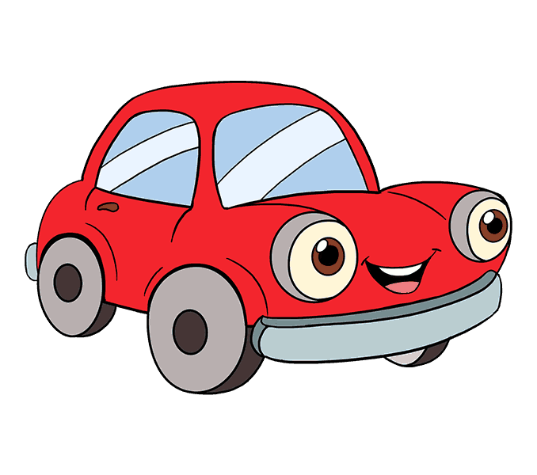
2
Bình xăng của một ô tô có 42l xăng. Ô tô đã đi một quãng đường hết 15l xăng. Hỏi bình xăng của ô tô còn lại bao nhiêu lít xăng?
Bài giải:
Bình xăng của ô tô còn lại số lít xăng là:
42 – 15 = 27 (l)
Đáp số: 27 l xăng

Slide 11
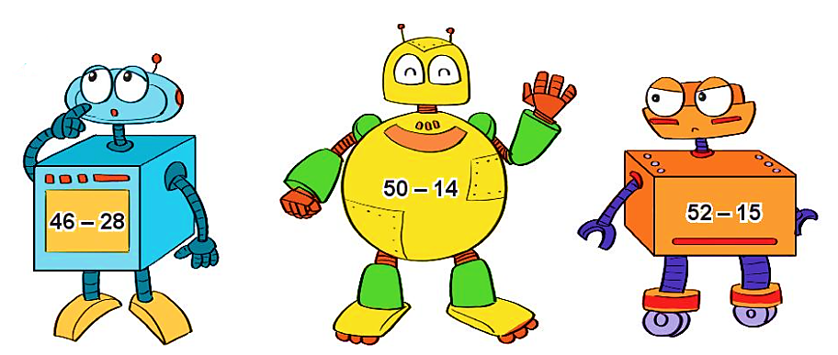
3
26
36
26
26
37
18
a) Rô-bốt có thân dạng khối lập phương ghi phép tính có kết quả bằng bao nhiêu?
46 – 28 =
18
b) Rô-bốt nào ghi phép tính có kết quả lớn nhất?
→ Rô-bốt có dạng khối hộp chữ nhật có kết quả lớn nhất.

Slide 12
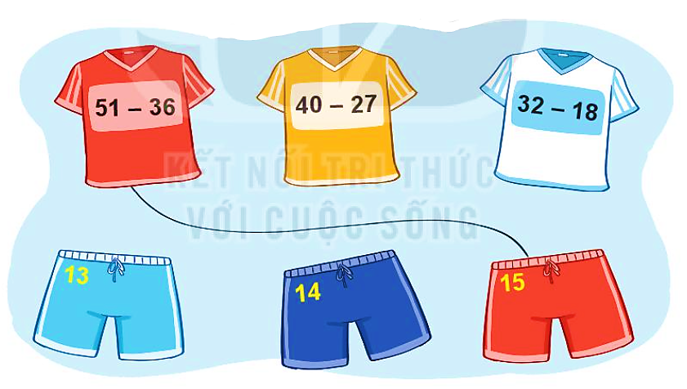
4
Tìm quần phù hợp với áo.

Slide 13


Slide 14
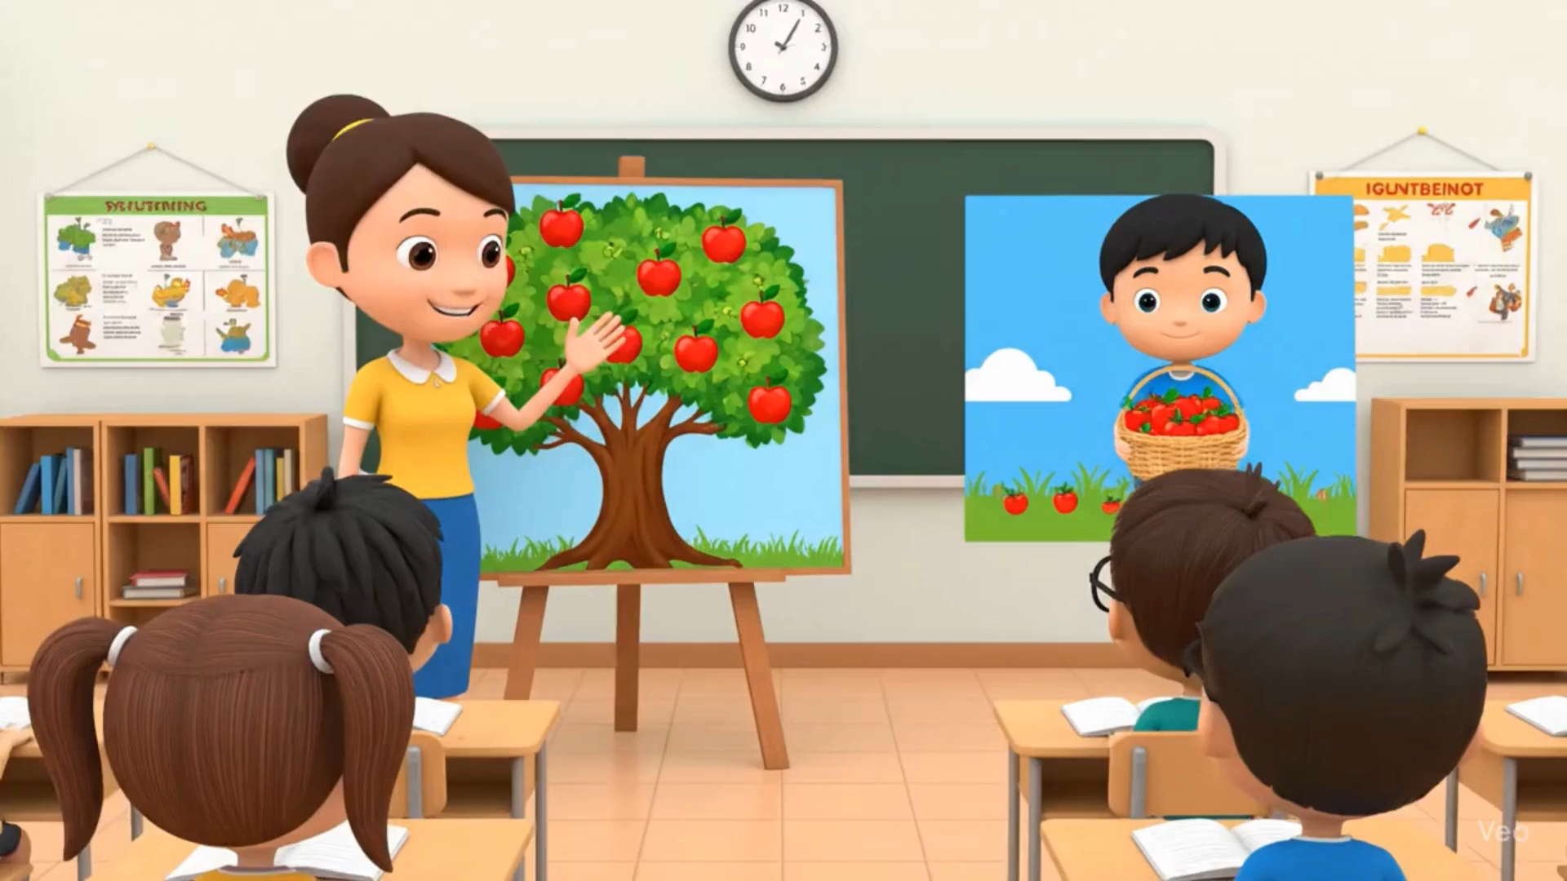

Slide 15

Trên cây có 32 quả táo. Nam đã hái xuống 16 quả táo. Hỏi trên cây còn lại bao nhiêu quả táo?
Bài giải
Trên cây còn lại số quả táo là:
32 – 16 = 16 (quả táo)
Đáp số: 16 quả táo

Slide 16


Hoàn thành bài tập.
Chuẩn bị bài mới.

Slide 17


